Slide 2

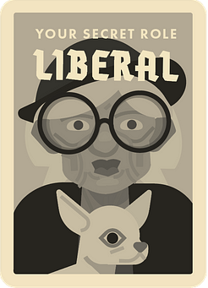


SETTING
Social

Slide 4

방 만들기

Slide 5
랜덤 참가

Slide 6


Slide 8


Slide 9
시크릿 히틀러
시크릿 히틀러
시크릿 히틀러

Slide 10










Slide 11



X
X

Slide 12
X
X

Slide 13


Slide 16


Slide 17

?

Slide 18
?

Slide 19


Slide 20


Slide 27


Slide 28



Slide 29
President

Slide 30
President

Slide 31



